Slide 1
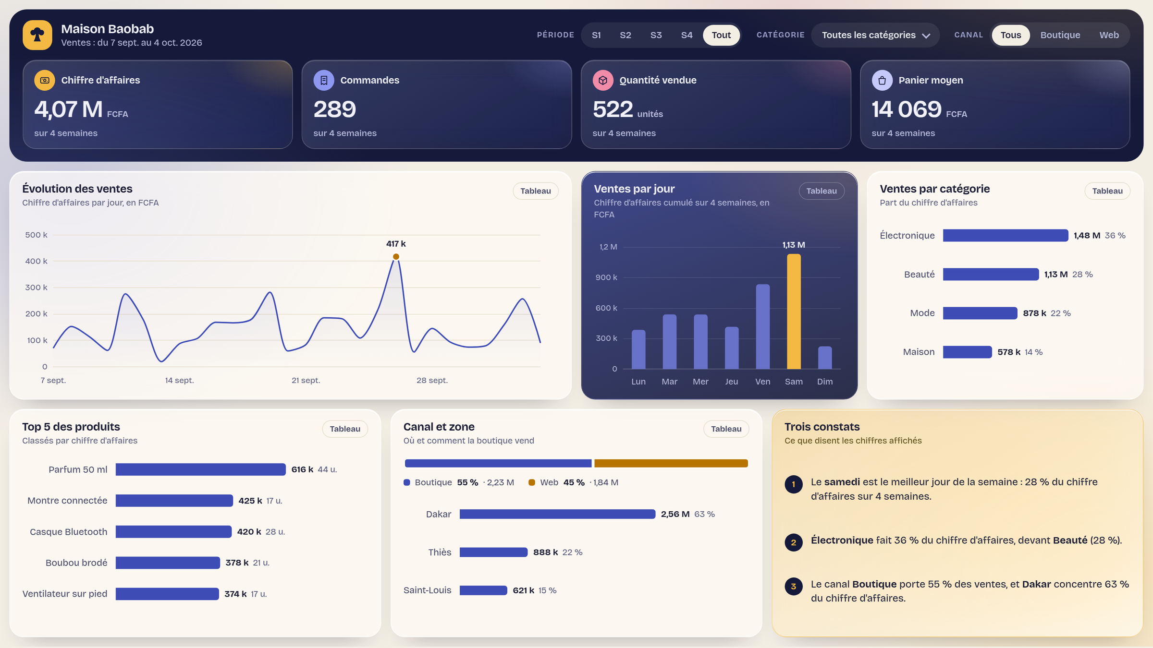
SPRINT REVIEW · GROUPE 1
DataSprint
Comprendre ses ventes d'un coup d'oeil
Tableau de bord de la boutique Maison Baobab
Isselmou, Product Owner · Ndeye Sokhna, Scrum Master
Ibrahima, équipe de réalisation · M1 MBDA, UN-CHK
Notes:
Présenter l'équipe et le sujet en 20 secondes : une boutique veut comprendre ses ventes de la semaine et décider vite.

Slide 2
La valeur livrée
4
indicateurs clés
5
graphiques
3
filtres
3
constats écrits
Tableau de bord sur les données du 7 septembre au 4 octobre 2026
Sprint Goal visé : 4 indicateurs, 3 graphiques, 2 filtres, 3 constats.
2
Notes:
Démonstration en direct : ouvrir le tableau de bord, montrer les 4 indicateurs, puis changer de semaine (S1 à S4), de catégorie et de canal pour voir tout se mettre à jour.

Slide 3
Ce que disent les chiffres
Le samedi pèse 28 % du chiffre d'affaires : c'est le meilleur jour de la semaine.
1
L'Électronique fait 36 % du chiffre d'affaires, devant la Beauté (28 %).
2
La boutique porte 55 % des ventes, et Dakar concentre 63 % du chiffre d'affaires.
3
3
Notes:
Les trois constats sont calculés par le tableau de bord à partir des chiffres affichés. On voit aussi que la semaine 4 baisse par rapport à la semaine 3.

Slide 4
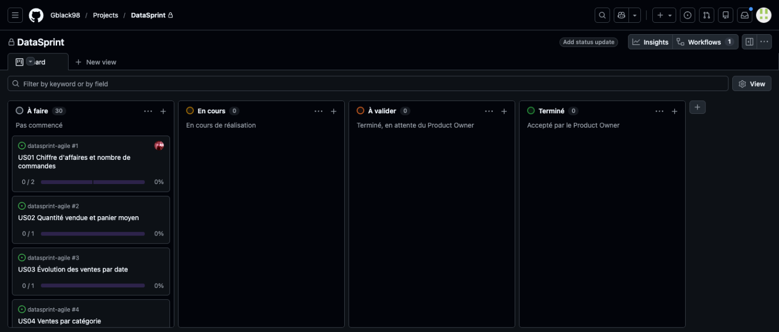
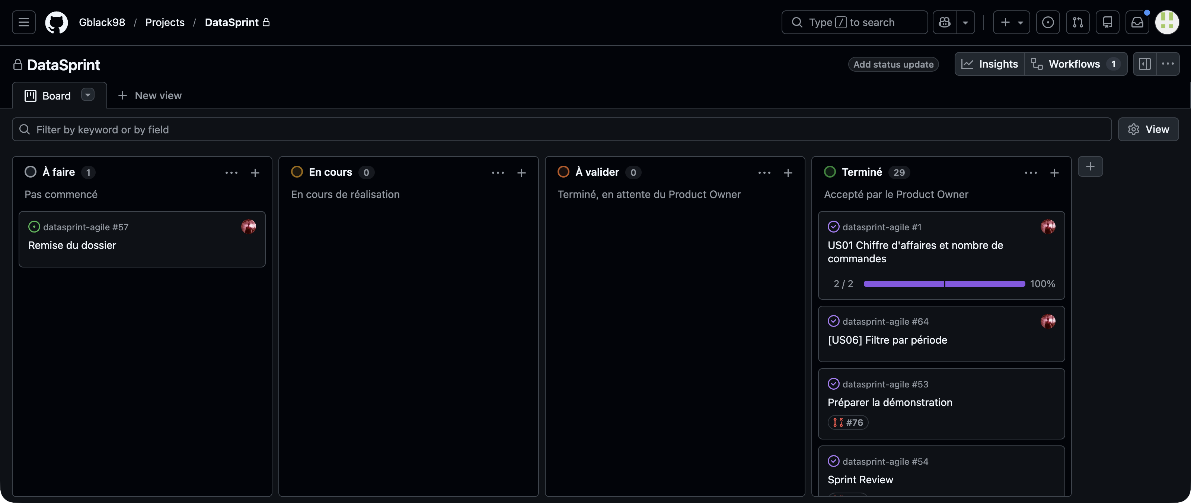
Comment l'équipe a travaillé
Un board partagé
Un daily de 15 minutes
1
2
30 cartes réparties en quatre colonnes : À faire, En cours, À valider, Terminé.
Fait hier, prévu aujourd'hui, obstacles. Le journal est tenu chaque jour.
Des pull requests relues
Une Definition of Done
3
4
Chaque ajout au dépôt est relu par un autre membre avant d'être fusionné.
Une story est terminée quand elle est testée, relue et acceptée par le Product Owner.
Début du sprint : les 30 cartes sont à faire.
Fin du sprint : 29 cartes terminées, il reste la remise du dossier.
24 points engagés sur 7 stories, en 5 jours.
4
Notes:
Insister sur la traçabilité : tout est dans le dépôt GitHub, chaque story a des critères d'acceptation et une estimation en story points.

Slide 5
Stories présentées
ID | Story | Pts | Prio.
US01 | Chiffre d'affaires et nombre de commandes | 3 | Must
US02 | Quantité vendue et panier moyen | 2 | Must
US03 | Évolution des ventes par date | 5 | Must
US04 | Ventes par catégorie | 3 | Must
US05 | Top 5 des produits | 3 | Should
US06 | Filtres du tableau de bord | 5 | Should
US07 | Comparaison par canal ou zone | 3 | Could
US08 | Trois constats appuyés par les données | 3 | Must
Après la review
Validation des stories par le Product Owner
1
Rétrospective de l'équipe
2
Rapport final et remise du dossier
3
24 points engagés au sprint (US01 à US06 et US08).
US07 a aussi été livrée, hors sprint.
5
Notes:
Passer les stories une par une avec le Product Owner : chacune est acceptée ou refusée selon ses critères d'acceptation et la Definition of Done. Noter les retours pour le rapport final.

